Slide 1
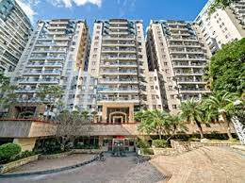
桃園-龍潭法拍屋
百年二街百年大鎮 潛龍國小旁
494.5萬/第1拍
建35.34坪 生活機能佳
矯先生
0908-789-678
專營桃園法拍屋 歡迎來電委託

